Slide 1
信息安全意识培训
二〇二一年五月

Slide 2
第一部分
信息安全概述
CONTENT
目录
第二部分
信息安全典型案例
第三部分
提升日常安全意识
信息安全意识培训

Slide 3
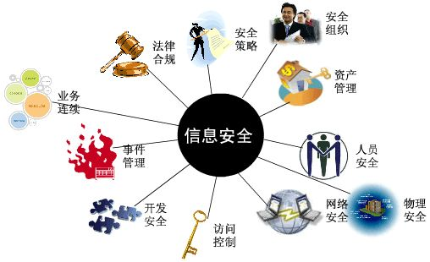
什么是信息安全
信息安全——采取技术与管理措施保护信息资产，使之不因偶然或者恶意侵犯而遭受破坏、更改及泄露，保证信息系统能够连续、可靠、正常地运行，使安全事件对业务造成的影响减到最小，确保组织业务运行的连续性。
信息安全意识培训

Slide 4
信息安全的三要素
信息安全三原则：保密性（Confidentiality）、完整性（Integrity）、可用性（Availability）
保证信息只能够由得到授权的人访问。
举例：公司产品代码不被恶意泄漏；商务合同、报价、客户信息不被披露
保证经授权的用户，需要访问信息的时候就能够访问到。
举例：如果公司的业务被拒绝服务造成网络中断，用户无法使用我们的业务。
保密性
可用性
信息安全
完整性
保证信息的正确性及不被非授权篡改和删除。
举例：计费纪录被恶意修改； 交易信息被删除；公司主页被篡改；日志文件被删除
信息安全意识培训

Slide 5
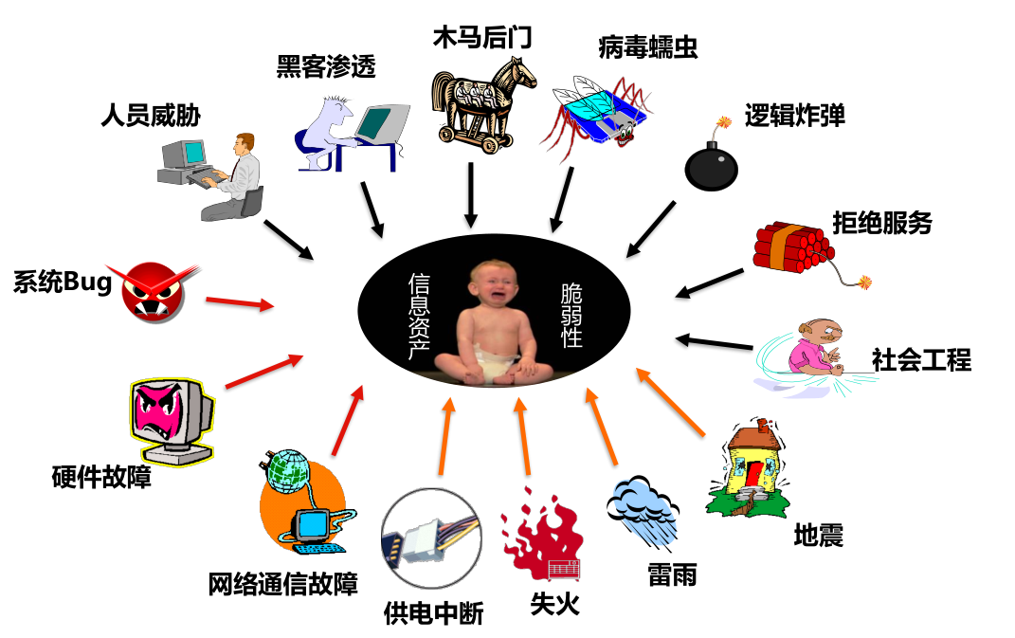
信息安全面临的主要威胁
信息安全意识培训

Slide 6









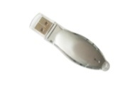


提升安全意识的重要性
装有100万的
保险箱
需要3个悍匪
1辆车，才能偷走。
公司损失100万
装有客户信息的电脑或服务器
只要1个黑客
1个U盘、1封邮件，就能偷走。
公司损失大量客户和业务！
人是最薄弱的环节。你可能拥有最好的技术、防火墙、入侵检测系统、生物鉴别设备，可只要有人给毫无戒心的员工打个电话、发一封邮件、一个U盘……
信息安全意识培训

Slide 7

信息安全意识培训目的
建立对信息安全的正确认识
了解工作/生活中面临的信息安全威胁和风险
培养员工个人信息安全意识和良好的习惯
信息安全意识培训

Slide 8
第一部分
信息安全意识概述
CONTENT
目录
第二部分
信息安全典型案例
第三部分
提升日常安全意识
信息安全意识培训

Slide 9
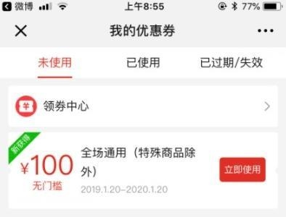
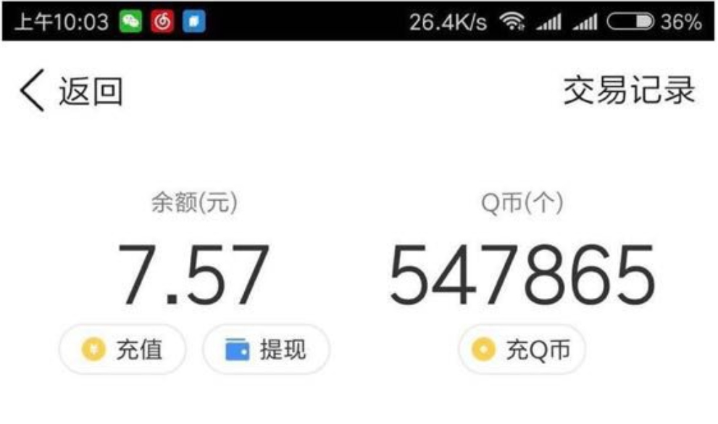
案例1–拼多多优惠券漏洞，遭盗取数千万元
2019年1月20日凌晨，拼多多被曝出现重大BUG，4毛就可以充值100块话费，有网友甚至晒出截图，表示自己账户内有超过50万Q币余额，可利用无门槛券来充值话费、Q币。网络流传的损失数字是超过200亿元，甚至有网友担心“拼多多会不会一夜倒闭”。
在“薅羊毛”事件发生几个小时后，1月20日中午12点，官方回应《关于“黑灰产通过平台优惠券漏洞不正当牟利”的声明》，声明全文如下：
1月20日晨，有黑灰产团伙通过一个过期的优惠券漏洞盗取数千万元平台优惠券，进行不正当牟利。针对此行为，平台已第一时间修复漏洞，并正对涉事订单进行溯源追踪。同时我们已向公安机关报案，并将积极配合相关部门对涉事黑灰产团伙予以打击。
信息安全意识培训

Slide 10
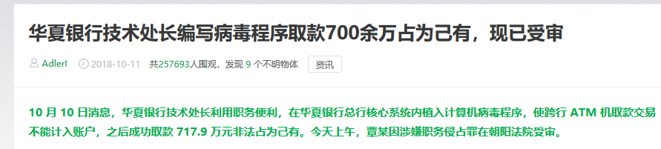
案例2– 监守自盗，编程序取款700余万
覃某将其编写的“计算机病毒程序”植入华夏银行总行核心系统应用服务器，并通过该计算机病毒程序使其跨行ATM机取款的交易不能计入账户，自2016年11月至2018年1月间，覃某通过其掌控的华夏银行卡多次在ATM机上跨行取款，将银行资金717.9万元转入其使用控制的银行账户，非法占为己有。
信息安全意识培训

Slide 11
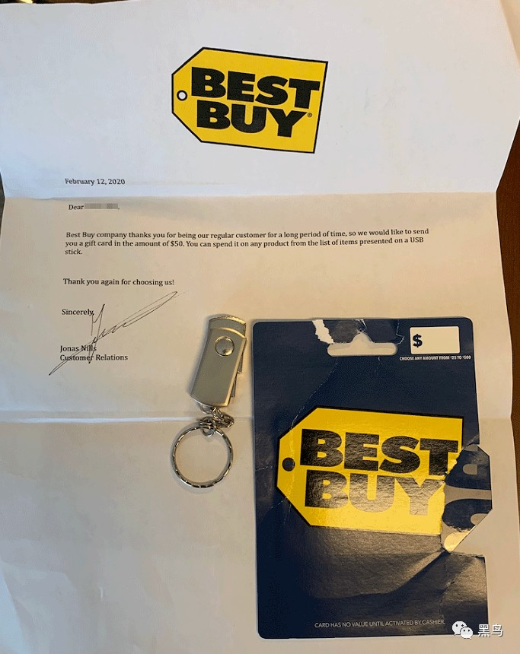
案例3–美国一公司遭遇“礼品U盘”恶意攻击
我们经常会听到一些关于U盘攻击，比如去别人公司面试，往别人工位扔U盘类的社会工程类攻击。
那么，如果不是捡U盘，而是有一天收到礼品卡外加一个U盘，你会马上插电脑试试么？
近期，一家美国酒店供货商成为BadUSB攻击的目标，攻击手法为真实邮件攻击——一封通过邮政系统寄过去的信件。
BadUSB简单来说，就是把一个特殊构造后的U盘插入你电脑，然后你的电脑就神不知鬼不觉的被植入了恶意软件等操作。
这封信伪装成Best Buy向其忠实顾客赠送的一张50美元的礼品卡。信中包含一个U盘，信上声称U盘包含礼品卡可以使用的物品清单。
如果没有良好的安全意识，这时候你就很可能直接把U盘插电脑了。
信息安全意识培训

Slide 12

案例4–万豪酒店5亿客户数据泄漏
2018年11月30日，万豪国际集团官方发布声明称，喜达屋旗下酒店的客房预订数据库被黑客入侵。
在2018年9月10日或之前曾在该酒店预定的最多约5亿名客人的信息或被泄露。
这5亿人次中，有大约3.27亿人次的包括姓名、邮寄地址、电话号码、电子邮件地址、护照号码、账户信息、出生日期、性别以及到达和离开酒店的信息已被泄露。万豪方面还补充，可能泄露的还包括加密的信用卡信息，且不能排除加密密匙同时被盗的可能性。
信息安全意识培训

Slide 13

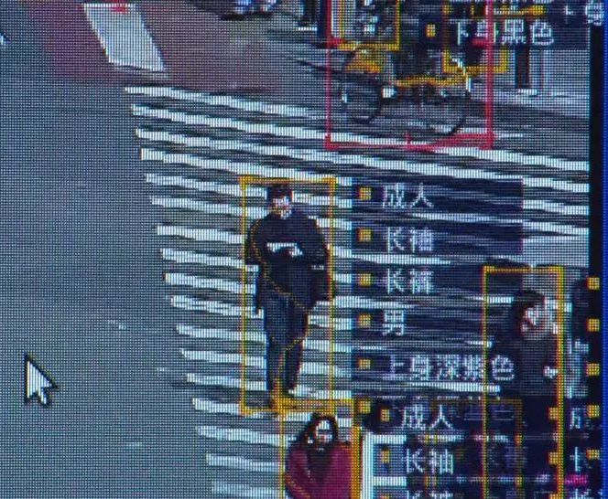
案例5–人脸识别公司发生了大规模的数据泄露
2019年2月，深圳某人脸识别公司发生了大规模的数据泄露，预估泄露人脸数据达250万，近700万条包含个人姓名、身份证号码、性别、家庭住址和照片等重要个人信息遭泄露。
据悉，此公司利用深度学习和人工智能等技术在监控视频中分析，用于人脸识别和人物画像分析。由于生物特征的唯一性，如人脸、虹膜、指纹等特征信息一旦泄露，后果非常严重。
人脸、指纹、虹膜等用户生物信息是个人信息安全“一定不能出问题的最后一道防线”。面对安全防护水平较低、隐私保护力量薄弱的现实，用户应小心使用这些生物信息，“在网上，这些信息能不提交就不提交”，以免过多的隐私信息进入缺乏安全保障的数据库后台。
信息安全意识培训

Slide 14
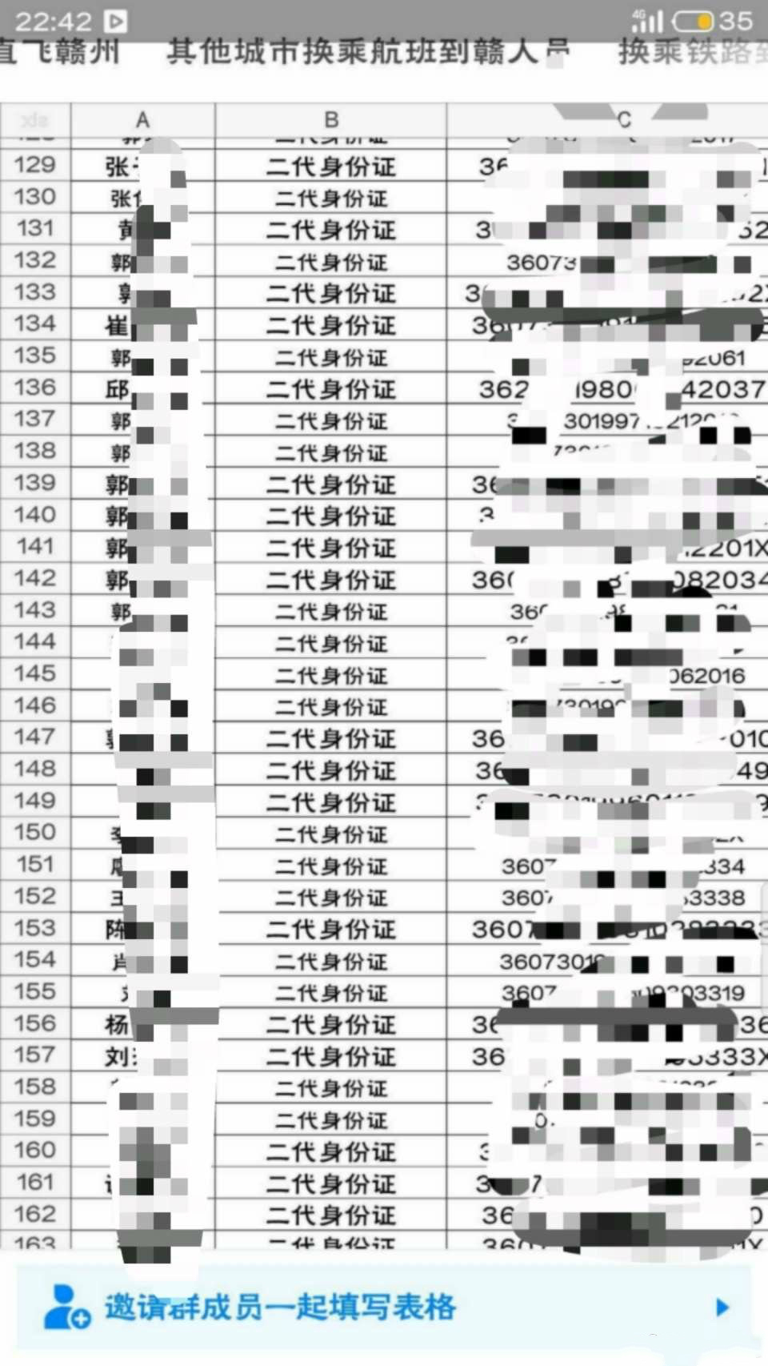
案例6– 超七千武汉返乡人员信息被泄露
今年春节前后，新型肺炎疫情引发全民关注，有一个群体成了舆论的中心——武汉返乡人员。
1月26日晚，据武汉市市长周先旺介绍，因为春节和疫情的影响，目前有500多万人离开武汉。
严峻疫情形势下，针对返乡人员的信息登记、活动监控在全国各地展开，但与此同时，返乡人员名单在各种亲友、同事群中肆意流传，大量敏感信息泄露事件频发。
有知情者透露，泄露信息的源头和地方登记返乡人员的途径直接相关。
专家表示泄露者应承担由此产生的威胁公共安全的责任，转发者也应承担侵权责任。
信息安全意识培训

Slide 15
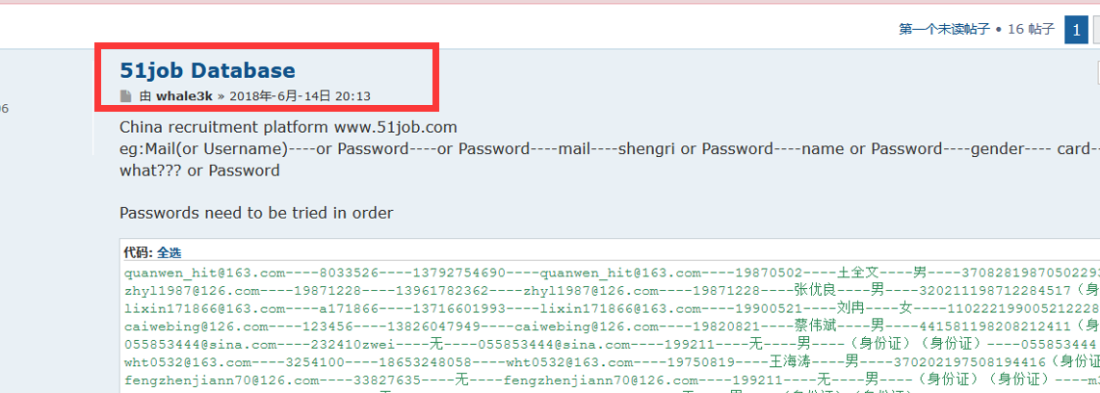
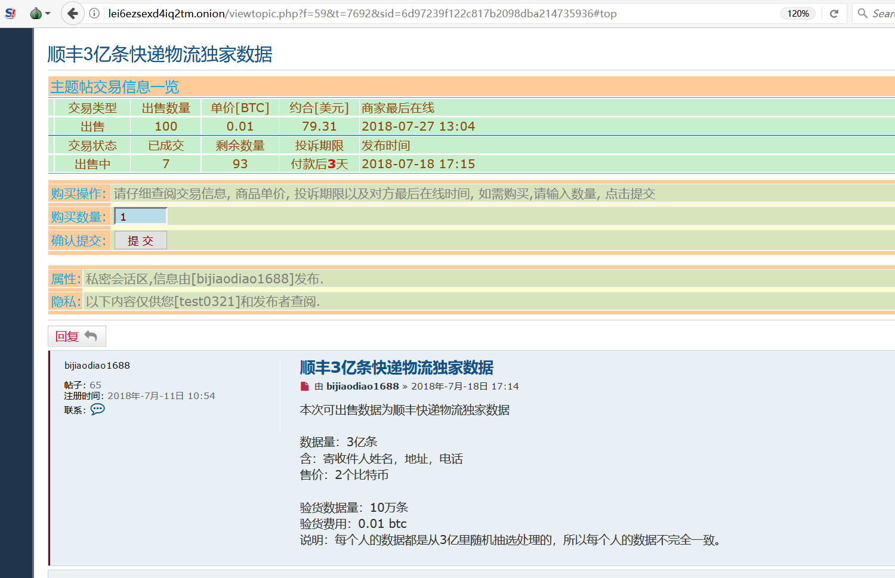
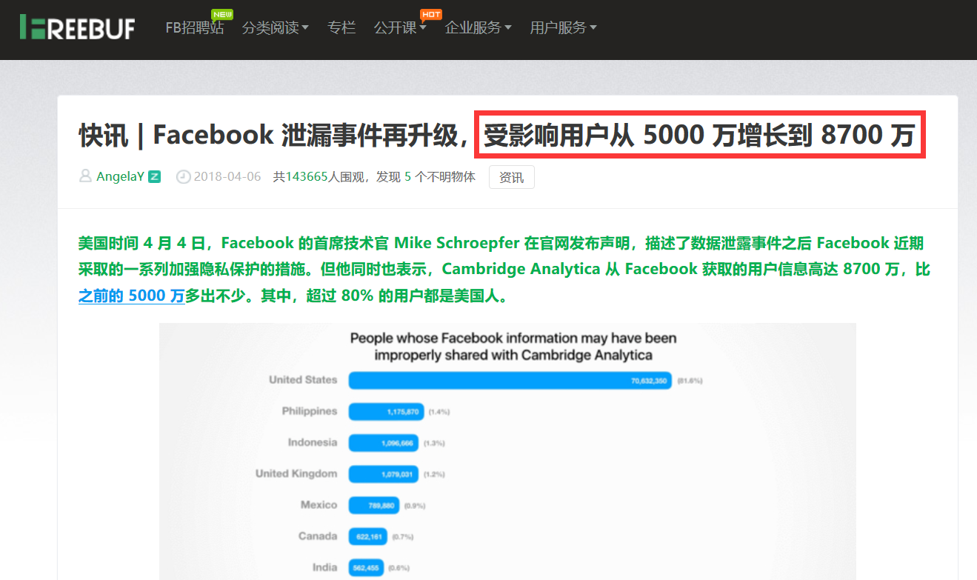
案例7– 往年信息数据泄露事件
信息安全意识培训

Slide 16
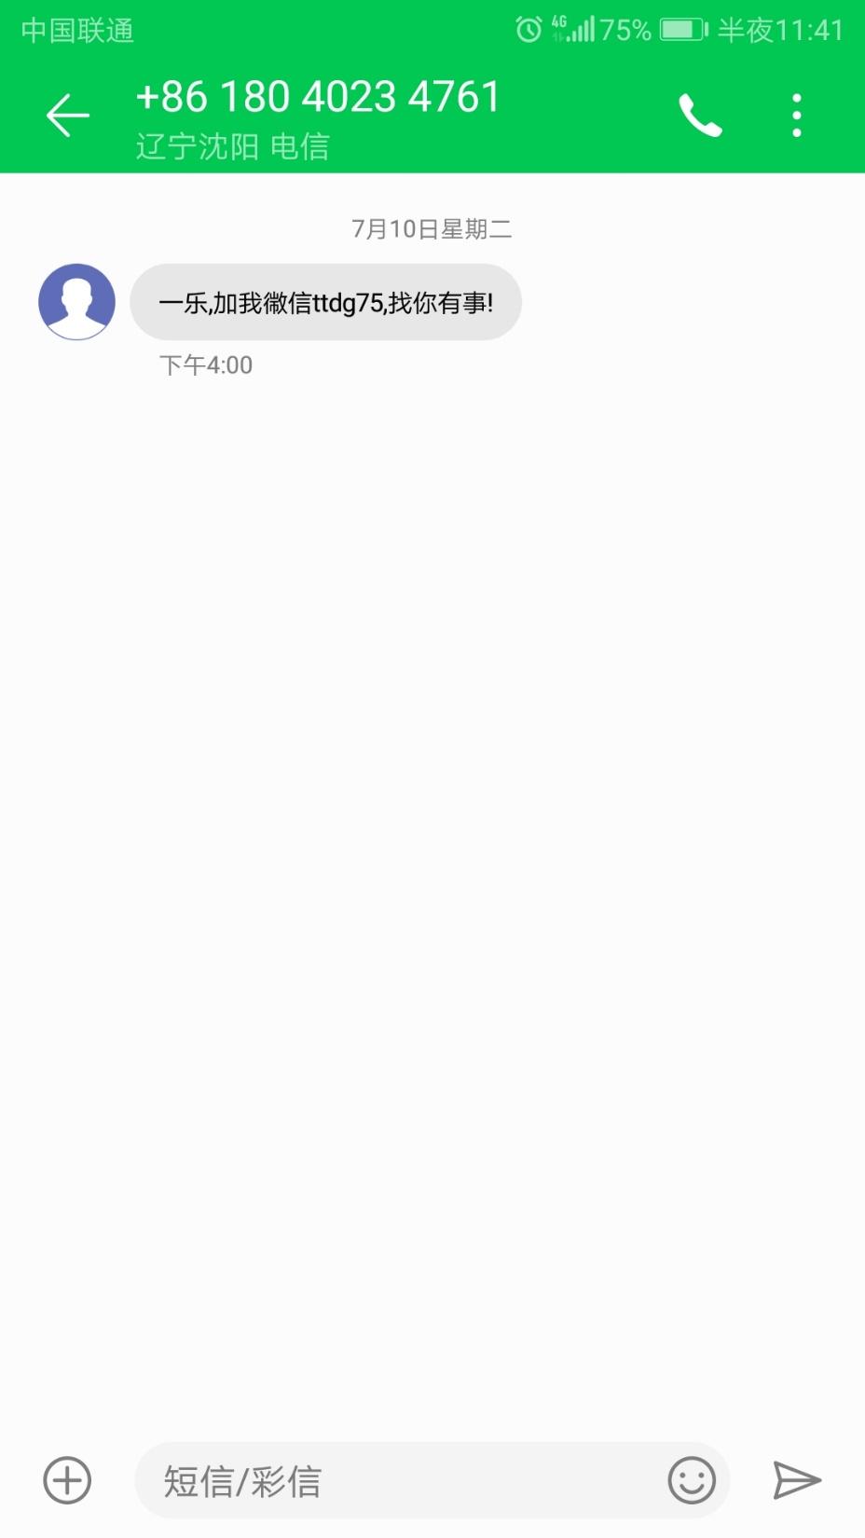
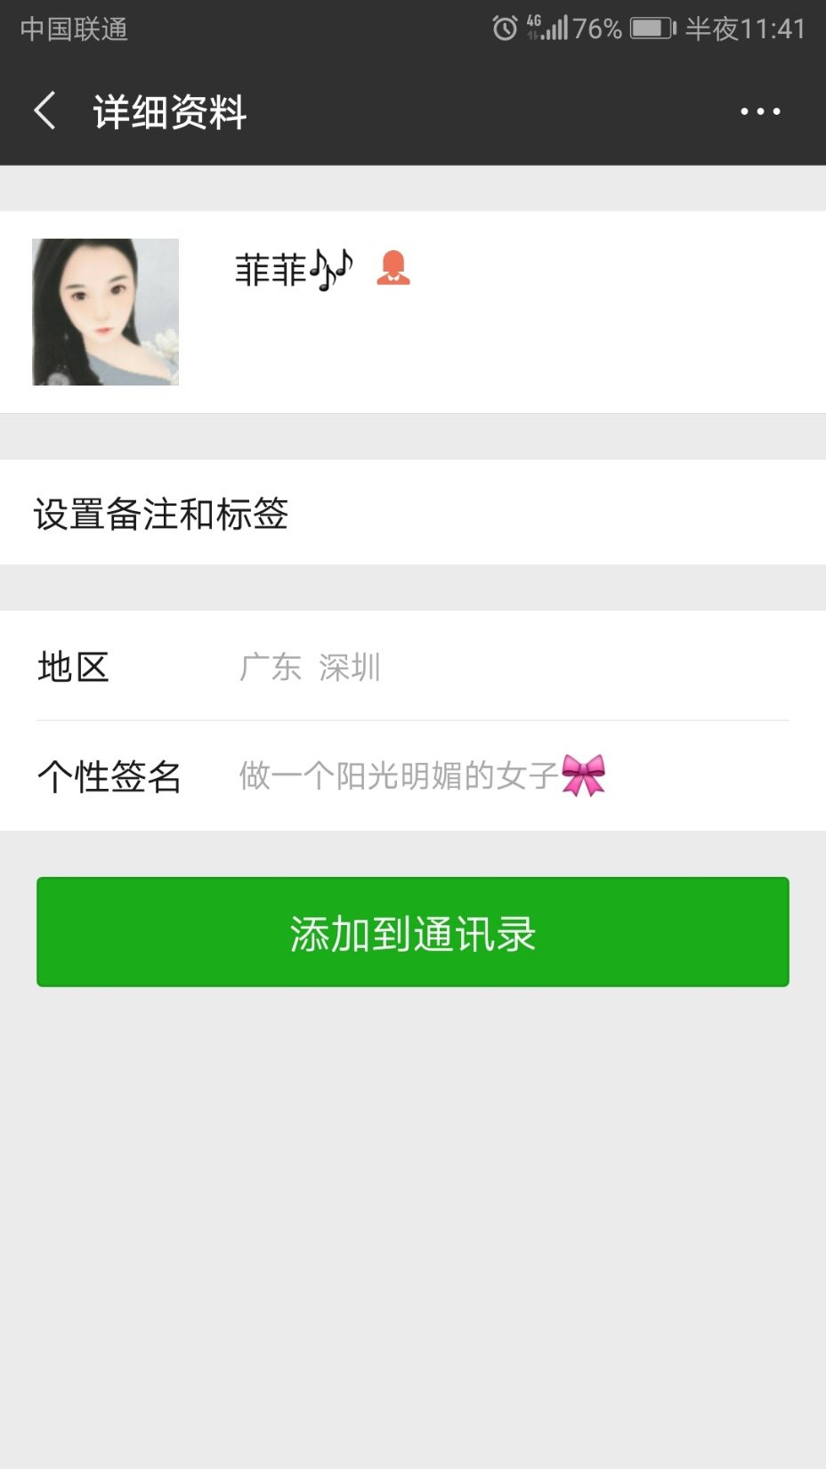
案例8– 往年信息数据泄露事件
信息安全意识培训

Slide 17
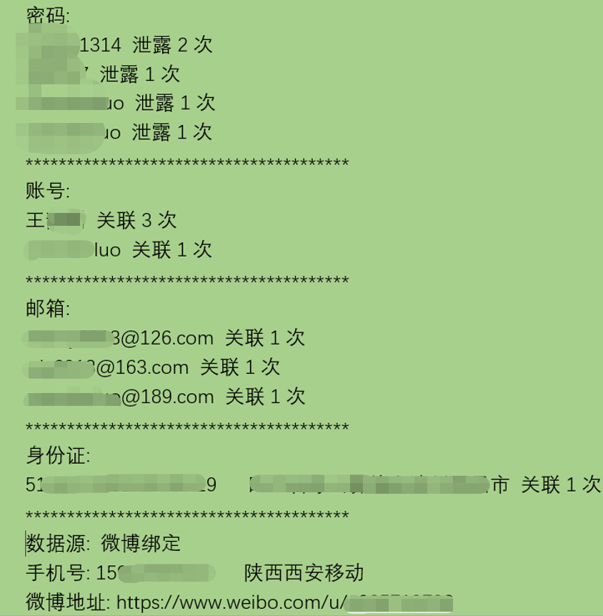
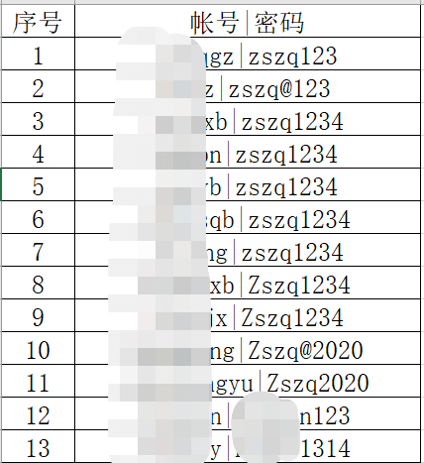
内部安全测试案例– 邮箱密码泄露、弱口令
信息安全意识培训

Slide 18
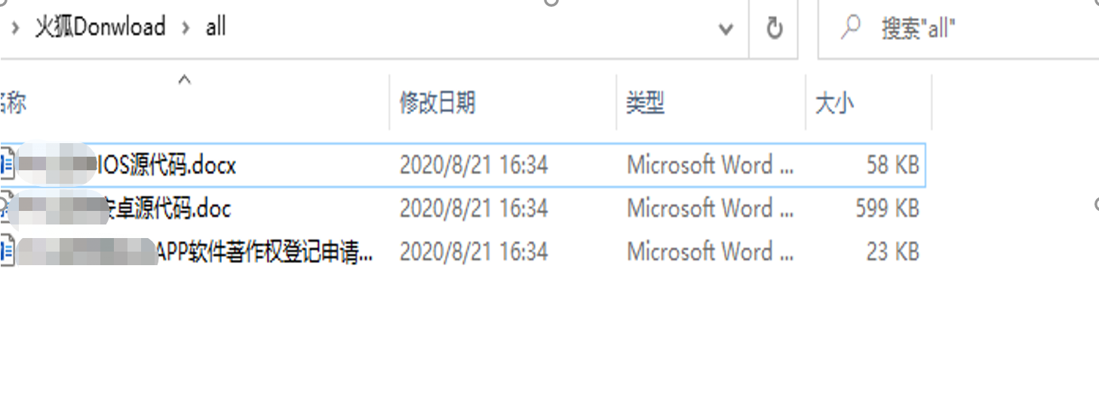
内部安全测试案例– 企业邮箱泄漏APP源码
翻找邮箱找到某APP源码（IOS+Android），下载：
信息安全意识培训

Slide 19
内部安全测试案例– 邮件钓鱼
制定钓鱼方案：
标题：关于近期漏洞通报及自查工作的通知
各位信息技术部同事：
近期频繁出现Apache、WebLogic中间件以及重要设备厂商的安全漏洞，考虑到本周一信息技术部员工遭遇钓鱼邮件攻击的情况，部分终端可能已感染恶意程序。
研究所联合信息技术部制作了Windows系统木马/后门制作恶意程序检测工具，供大家自行下载检测。详情见附件压缩包：亚信安全-近期漏洞同步及自查工具。
自检完成，请回复邮件反馈。
信息安全意识培训

Slide 20
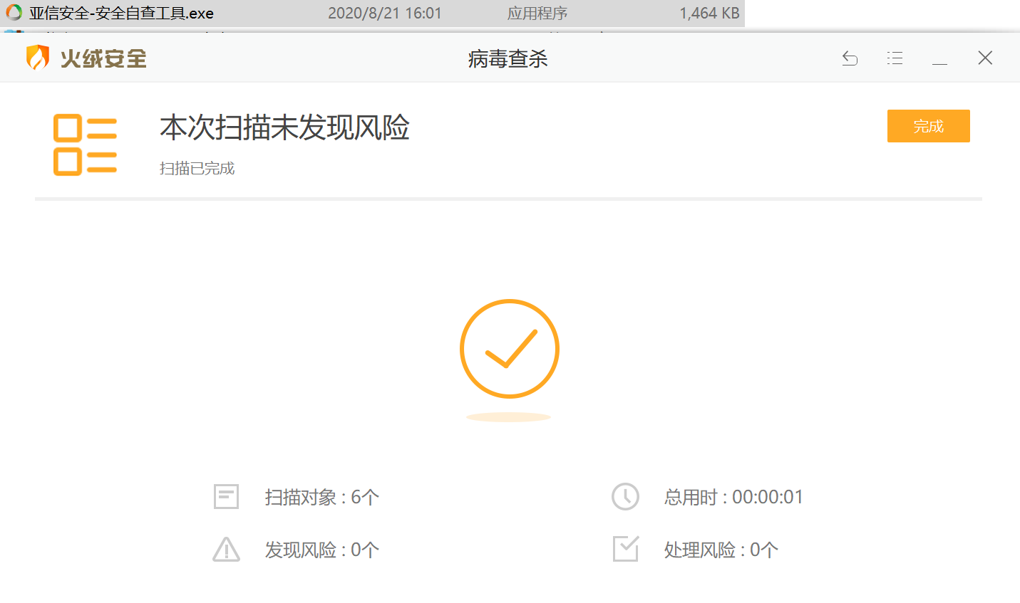
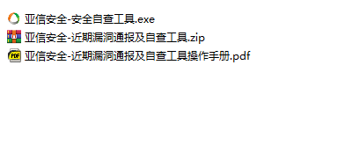
内部安全测试案例– 邮件钓鱼
免杀木马制作：
信息安全意识培训

Slide 21
第一部分
信息安全意识概述
CONTENT
目录
第二部分
信息安全典型案例
第三部分
提升日常安全意识
信息安全意识培训

Slide 22

犯过以下的错误吗?
将口令写在便签上，贴在电脑显视器旁
开着电脑离开，就像离开家却忘记关门那样
轻易相信来自陌生人的邮件，好奇打开邮件附件
使用容易猜测的口令，或者根本不设口令
不安装或退出防病毒软件，或者病毒库更新不及时
捡到U盘，好奇地插入个人或办公电脑
工作网络使用无线共享或者随意将无关设备连入工作网络
在系统更新和安装补丁上总是行动迟缓
通过QQ、微信发送公司敏感文件且未做加密
信息安全意识培训

Slide 23
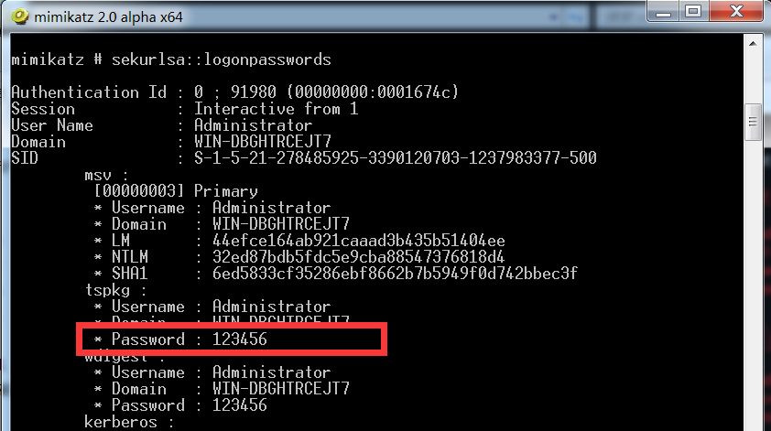
不锁屏的危害
信息安全意识培训

Slide 24
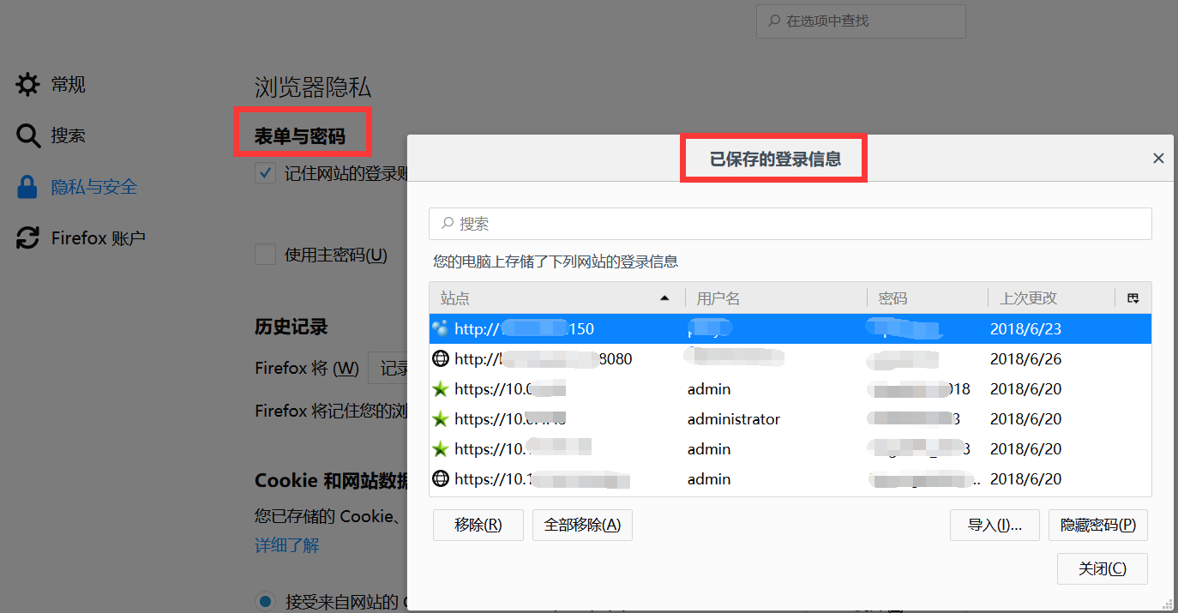
浏览器保存密码功能
信息安全意识培训

Slide 25
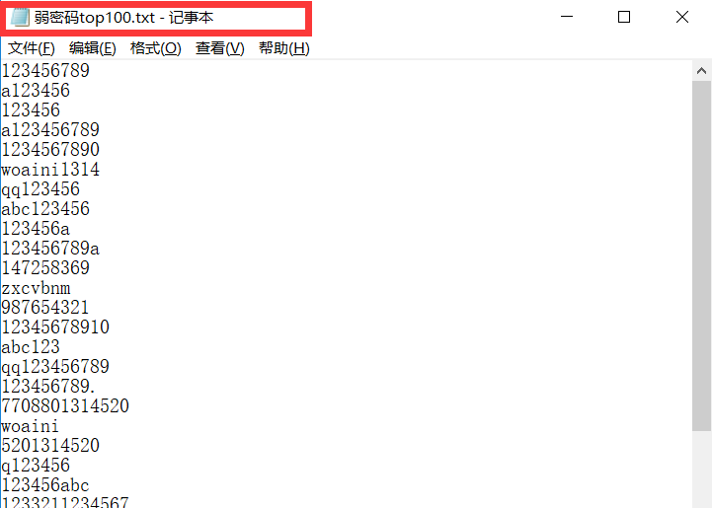
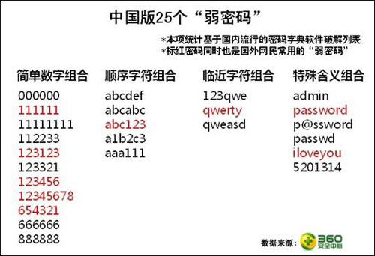
弱口令的危害
信息安全意识培训

Slide 26
办公安全–帐号口令安全
任何个人使用电脑应设置好开机、屏幕保护，为各类帐户设置好登录口令，口令设置遵循以下基本原则：
避免使用连续的相同数字，或者全是数字或全是字母的字符组。
不同安全等级、不同应用用途的用户应设置不同口令。
便于自己记忆。
1
2
3
4
5
6
在信息系统可支持情况下，一般用户口令长度8位以上，并由字母、数字混合构成，重要系统管理员口令长度12位以上，并由字母、数字、特殊字符混合构成。
不使用别人容易利用个人相关信息猜测的信息。
不使用字典中完整单词，避免字典攻击。
信息安全意识培训

Slide 27
办公安全–帐号口令安全
注意口令保密
不得将个人用户口令泄露给他人，也不得打听或猜测他人用户口令。避免将口令记录在他人可能容易获取的地方，例如笔记本、纸条、电子文件等；避免在自动登录过程中以不安全的方式保存口令。
定期修改口令
应用系统普通用户每季度至少修改一次，重要用户根据其他制度要求增加修改频率。修改时避免重复使用旧口令。
修改缺省口令
新用户生效后应及时登录并修改缺省口令。
信息安全意识培训

Slide 28
办公安全–互联网上网安全
上网守法
互联网是一个开放的网络环境，上网时可能受到恶意网站或者黑客的攻击，导致系统感染病毒、系统被破坏、数据泄露等安全事件发生。上网过程中应遵守国家法律法规，不得利用公司网络制作、复制、查阅、传播违反国家法律法规的有害信息。
信息安全意识培训

Slide 29
办公安全–互联网上网安全
工作相关
不得利用公司上网资源下载与工作无关的文件。要养成良好的上网安全操作习惯：
（1）上网前确认已开启防病毒软件和安全防护软件的实时监控功能。
（2）不访问与工作无关的网站，特别是游戏、淫秽、反动等类型的网站。
（3）安全软件提示发现病毒或恶意程序停止访问该网站。
（4）不要轻易点击陌生人通过QQ、微信、邮件等传过来的网址。
（5）上网过程中被自动提示安装软件或修改配置时，除非能确认为实际需要外，一般都选择“否”。
信息安全意识培训

Slide 30
办公安全–互联网上网安全
密码不关联
上网注册帐户时，用户名密码不要与公司内部用户名密码相同或有关联。除非必要，一般不提供真实姓名和联系方式，不将公司邮箱提供作为联系邮箱。
信息安全意识培训

Slide 31
办公安全–互联网上网安全
安全登录
避免在打印店、网吧等公用上网电脑登录公司内部系统或打印敏感文件，如不可避免时，则注意不使用“记住密码”功能，使用完后正常退出用户、彻底删除敏感文件，并及时在公司电脑上修改用户口令。
信息安全意识培训

Slide 32
办公安全–内部网络使用安全
01
不得私自更改个人所用电脑的IP地址、系统服务、网络协议、通信端口限制等网络参数
网络参数
远程服务
02
不得在公司内部系统上私自建立远程控制服务
（如Teamviewer、向日葵）
不得私自更改到网络设备的连接，需要变动时应提出申请，由网络管理员负责更改
03
连接安全
区域安全
04
严禁私自让外来人员电脑接入公司网络。如因工作需要，须经审批后在网络管理人员指导下接入可供外来人员使用的网络区域
严禁私自对内部网络开放wifi热点将内外网打通
05
WIFI安全
信息安全意识培训

Slide 33

办公安全– 邮件安全
网络钓鱼 （Phishing）攻击者利用欺骗性的电子邮件和伪造的 Web 站点来进行网络诈骗活动，受骗者往往会泄露自己的私人资料，如信用卡号、银行卡账户、身份证号等内容。诈骗者通常会将自己伪装成网络银行、在线零售商和信用卡公司等可信的品牌，骗取用户的私人信息
应警惕的邮件内容：
伪造发件人信息
模仿单位领导
索取个人信息
存在访问链接或附件
信息安全意识培训

Slide 34
办公安全– 邮件安全
定期清理工作和个人邮箱中保存的所有有关公司系统操作手册、部署方案、IP地址、系统源代码、安全漏洞、账号密码等与网络和系统相关的敏感文件
注意
事项一
收发公司业务相关的邮件时，必须使用公司内部邮箱，并尽量要求对方使用对方公司内部邮箱；发送敏感数据时，应采用加密邮件方式发送；不要在邮箱和网盘内保存敏感数据
注意
事项二
在收发电子邮件前，应确认防病毒软件实时监控功能已开启； 在收到来自公司内部同事发来的含有病毒的邮件，；除自己进行杀毒外，还应及时通知对方杀毒不打开可疑邮件、垃圾邮件、不明来源邮件等提供的附件或网址，对这类邮件直接删除
注意
事项三
为经常使用的邮箱和重要邮箱设置强度高的密码，并定期修改。不同用途的邮箱设置不同的密码
注意
事项四
经常使用的邮箱，尤其是公司内部邮箱，应尽量避免在互联网上公开。例如：网上调查表填写、网站用户注册、网络论坛中。不要回复可疑邮件、垃圾邮件、不明来源邮件
注意
事项五
信息安全意识培训

Slide 35

办公安全–日常交流
建立工作聊天群
及时清理项目组人员
聊天中尽量定向发送相关机密信息
敏感资料发放
客户要求文档
各种方案、合同、报告等
代码安全
核心代码统一管理
不可利用网盘、第三方网站进行共享
打印安全
尽量在公司内部打印机密材料
外部打印，不要随意拷贝资料
文件共享
敏感文件共享时，可压缩文件并设置密码
信息安全意识培训

Slide 36

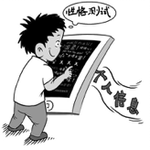
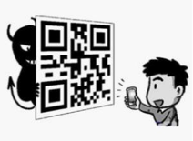
个人安全 – 信息上传需注意
“测测你的前世是谁”、
“测测你的最佳伴侣”、
“测测你的合理薪资”。
“活动推广，扫一下送一瓶花露水”
“大量积分未使用，并且马上要清零”
信息安全意识培训

Slide 37
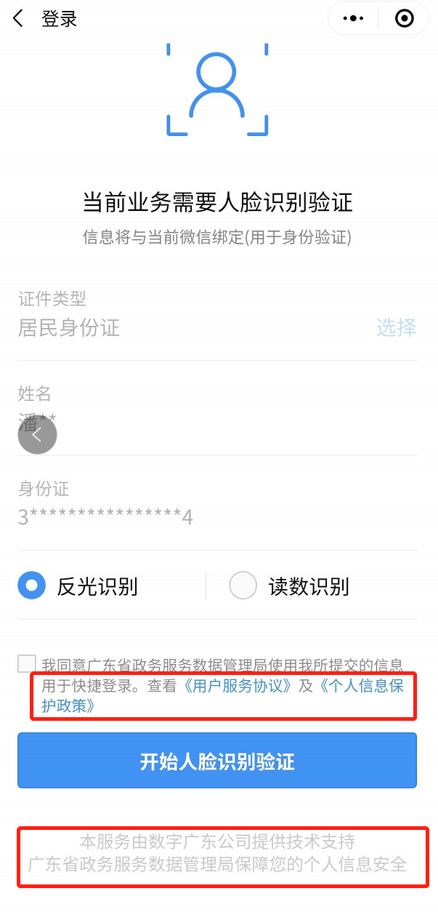
个人安全 – 信息上传需注意（疫情数据为例）
一、线上工具选择要当心
下载、扫码需注意：关注其是否存在个人信息收集行为，如填报手机号、要求打开权限等。
个人信息收集需识别：关注其开发商、发布者是否清晰明确。是否为具备疫情防控相关授权的机构。
二、个人信息谨慎填
尽可能填写与疫情防控相关的必填项信息。
对于存在疑问的填写项，可与相关工作人员进行沟通，了解原因和目的。
注册、登录App时应谨慎提交个人信息。
对于需要注册使用的线上工具，如密切接触者查询等，可以了解其查询条件及需要提供的个人信息后，对比多款类似工具，选择收集个人信息最少的工具进行查询。注册环节如非必要，谨慎提交个人敏感信息，如身份证照片、银行卡号等。
信息安全意识培训

Slide 38
个人安全 –信息上传需注意（疫情数据为例）
三、个人信息保护机制要了解
注册使用收集个人信息的线上工具前建议查看其隐私政策中关于收集使用个人信息的规则，如收集目的、保存时间、删除机制、注销功能、投诉渠道等。
如果线上工具提供了完善的个人信息保护机制使用过程中发现个人信息安全问题时，可通过投诉举报、注销账号、删除信息等机制来维护个人权益。
四、弃用注销要及时
部分App在用户注销账号后，还继续以短信、电话等方式骚扰用户。个人应将长时间不使用的App账号解绑、注销，再删除客户端。
换手机号时，应注销旧手机号注册的各种账号。
如发现App未提供注销账号功能或注销机制无效，可向有关部门举报。
信息安全意识培训

Slide 39

个人安全 – WiFi安全
免费wifi接入
私搭wifi热点
Wi-Fi钓鱼-安全Tips
不可信WIFI谨慎连接：免费WIFI、公共WIFI
连接非可信网络时不进行敏感操作：邮件往来、工作更新、金融相关操作
使用加密通道进行传输，如使用VPN
Wifi自动连接
Wifi万能钥匙
信息安全意识培训

Slide 40
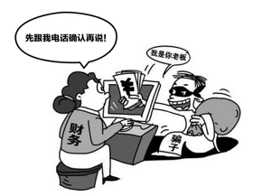
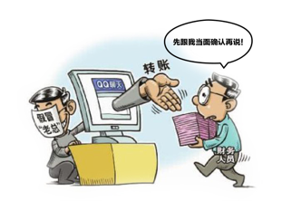
个人安全 –防范电信诈骗
不信任任何来源的短信，包括官方号码发送的短信、联系人发送的短信
短信中包含个人手机号、异常网站链接时需谨慎
办理业务尽量通过官方客服电话
通过其它途径与对方进行确认，如电话确认、当面确认等
信息安全意识培训

Slide 41

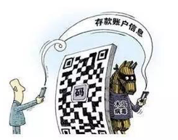
个人安全 –支付安全
扫码需谨慎，非正规途径看到的二维码不要扫描
诈骗者以商品为诱饵给你返利，再发送商品二维码，实则为木马病毒。一旦安装，木马就会盗取你的应用账号、密码等个人隐私信息。
自己的二维码需妥善保管，特别是支付码
信息安全意识培训

Slide 42

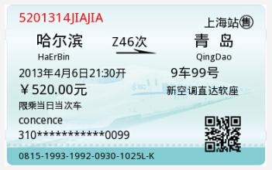

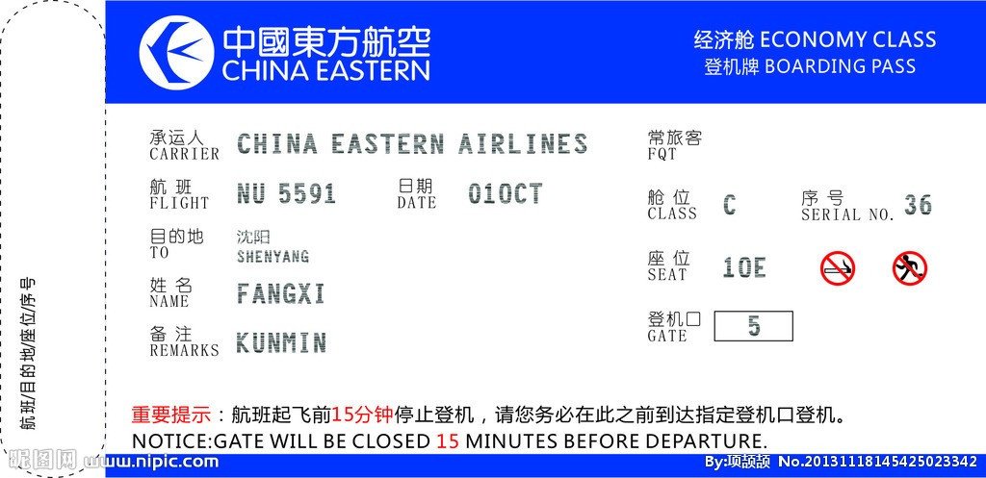



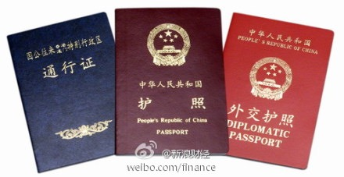

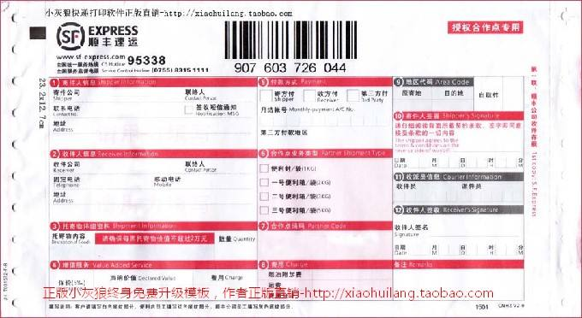
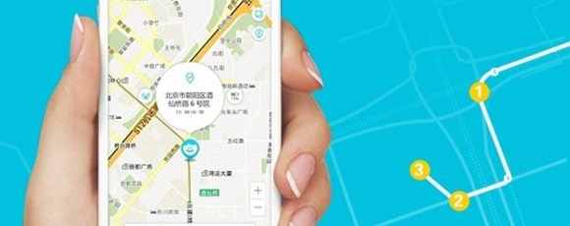
个人安全 – 勿晒敏感信息
信息安全意识培训

Slide 43
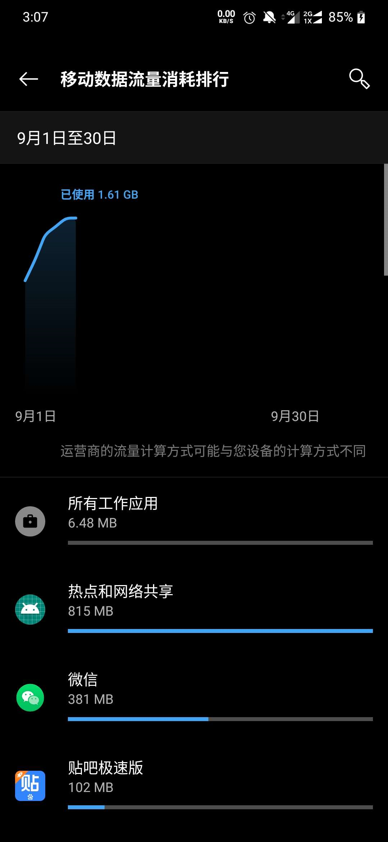
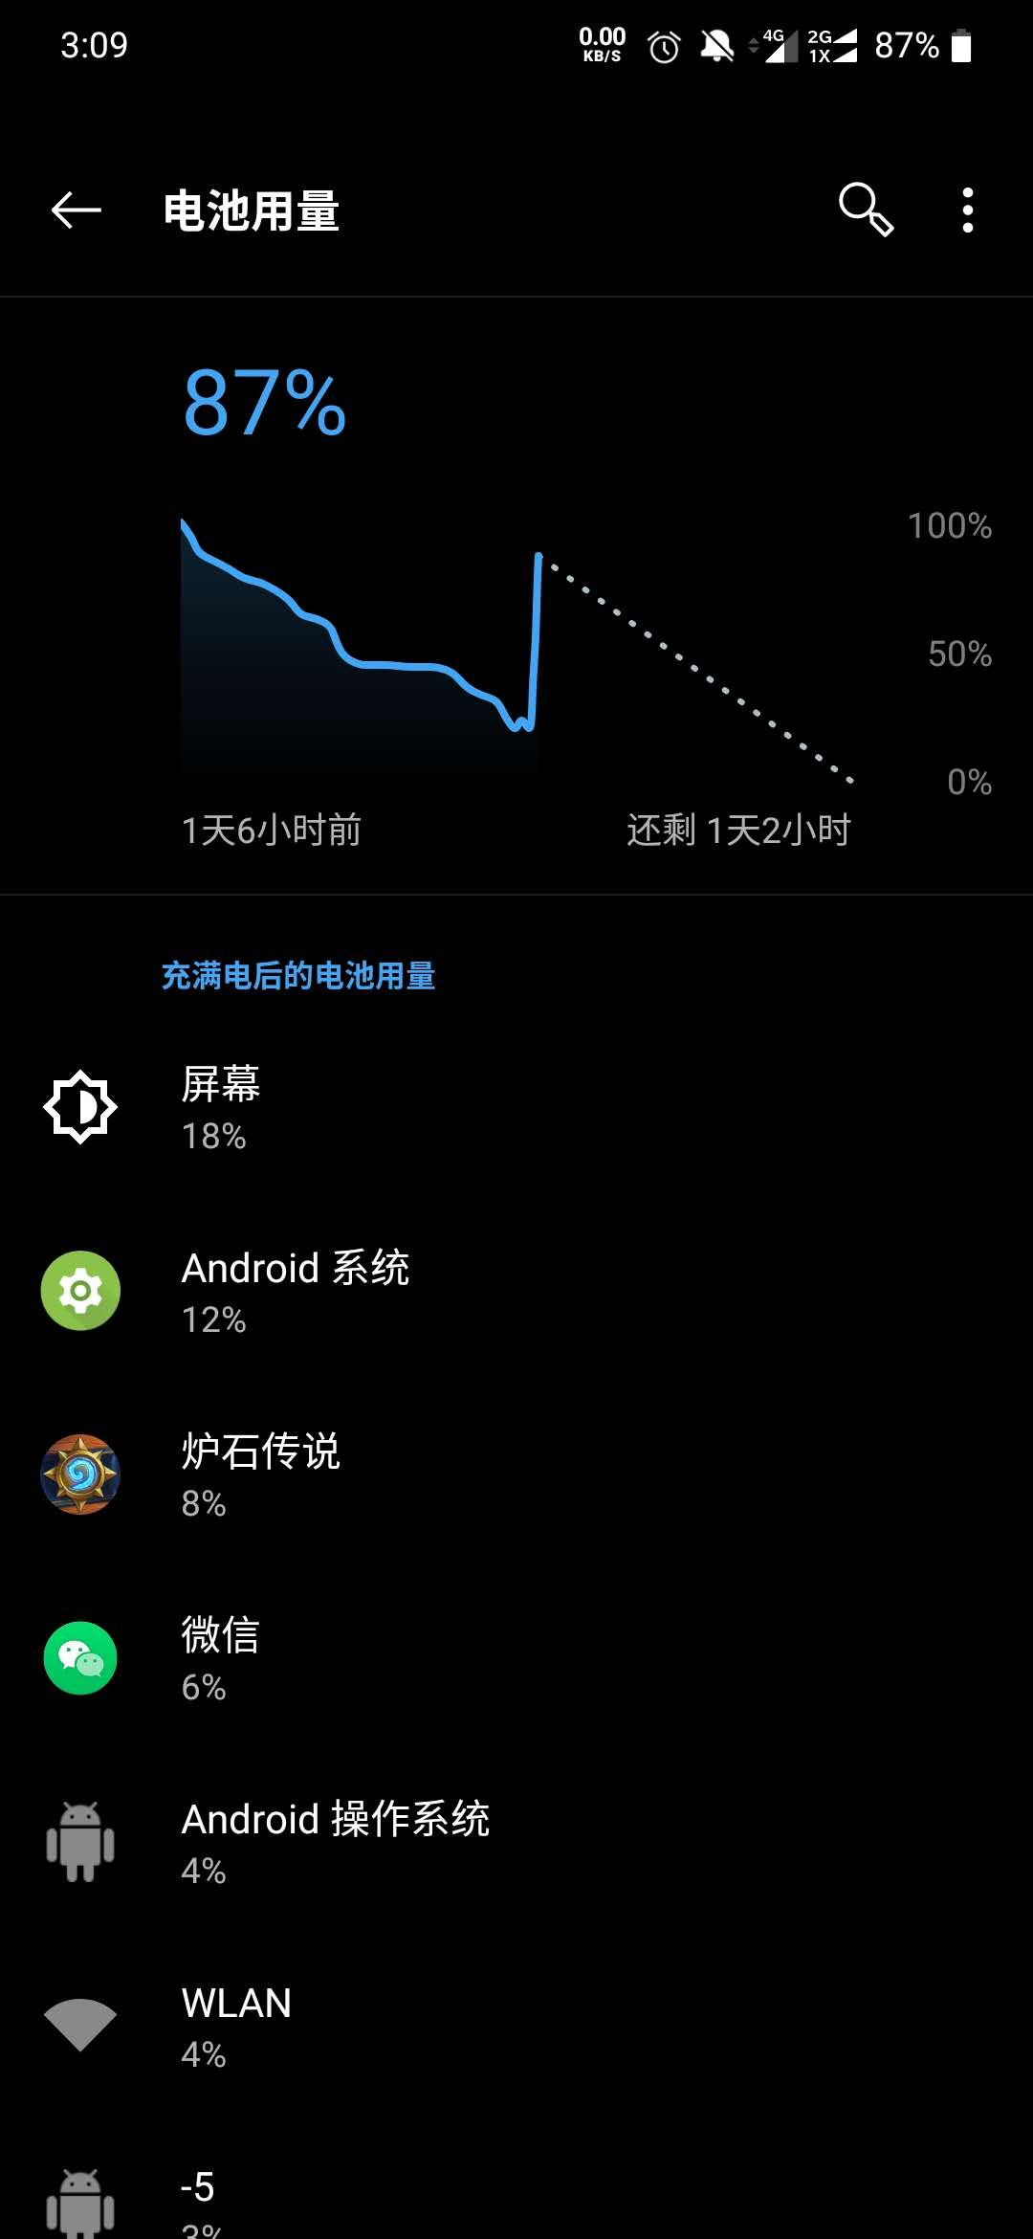

个人安全 –手机APP安全
官方应用市场，正规渠道下载
关注流量使用情况和进程运行情况
谨慎授予敏感权限，如“发送短信”、“读取短信”、“查看通讯录”、“读取定位信息”等
信息安全意识培训

Slide 44

个人安全 –手机安全
系统应用勤升级、短信链接勿点击
二次验证一开启，密码泄露不着急
安全软件要安装，越狱Root隐患多
应用下载到官网，后台权限谨慎选
手机出售要谨慎，视频文件刷几次
信息安全意识培训

